Slide 1














Tiết 2

Slide 2

1. Năng lực đặc thù:
- Nêu được một số hoạt động kinh tế biển ở vùng Duyên hải miền Trung (làm muối, đánh bắt và nuôi trồng hải sản, du lịch biển, giao thông đường biển,...)
- Kể được tên được một số bãi biển, cảng biển của vùng Duyên hải miền Trung.
- Nêu được những thuận lợi về phát triển kinh tế biển ở vùng Duyên hải miền Trung.
- Rèn luyện kĩ năng quan sát và sử dụng các tư liệu có liên quan, qua đó góp phần phát triển năng lực khoa học.
2. Năng lực chung.
- Năng lực tự chủ, tự học: Biết nhận thức khoa học địa lí thông qua việc kể tên các bãi biển, cảng biển ở vùng Duyên hải miền Trung.
- Năng lực giải quyết vấn đề và sáng tạo: Thực hiện tốt và có sáng tạo trong thực hiện các hoạt động.
- Năng lực giao tiếp và hợp tác: Biết trao đổi, góp ý cùng bạn trong hoạt động nhóm và thực hành.
3. Phẩm chất.
- Phẩm chất nhân ái: Biết chia sẻ, tôn trọng sự khác biệt giữa các dân tộc.
- Phẩm chất chăm chỉ: Có tinh thần chăm chỉ, ham học hỏi trong tìm hiểu về Địa lí.
- Phẩm chất trách nhiệm: Có ý thức trách nhiệm với lớp, tôn trọng tập thể.

Slide 3



1. Đọc bảng thông tin và quan sát hình 6, 7, em hãy:
- Kể tên một số hoạt động kinh tế biển ở vùng Duyên hải miền Trung.
- Kể tên một số bãi biển và cảng biển ở vùng.

Slide 4
2. Giải thích vì sao vùng Duyên hải Miền Trung lại thuận lợi phát triển kinh tế biển?

Slide 5


Thuận lợi
Hoạt động kinh tế
Nước biển mặn
Làm muối
Vùng biển rộng, nhiều hải sản
Nuôi trồng và đánh bắt thuỷ hải sản
Nhiều bãi tắm, vịnh biển đẹp
Du lịch biển
Giao thông vận tải biển
Bờ biển dài, rộng kính gió

Slide 6
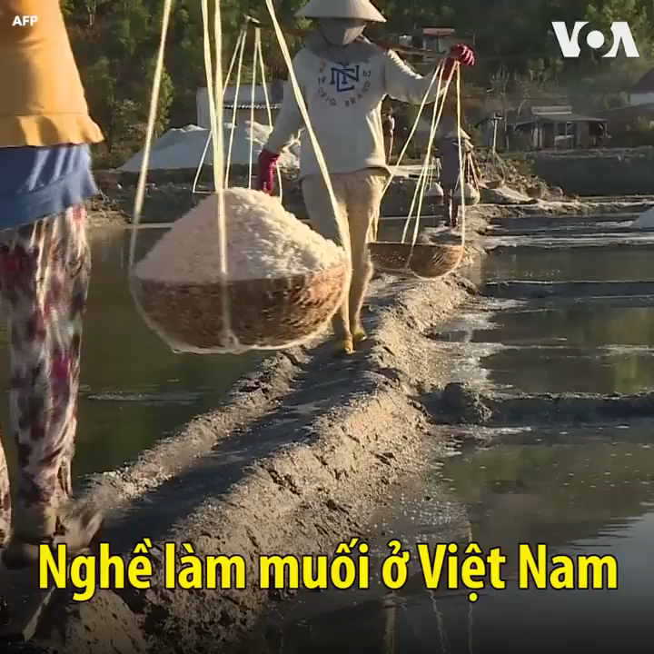
Em biết gì về nghề làm muối ở Việt Nam?

Slide 7


